Slide 1

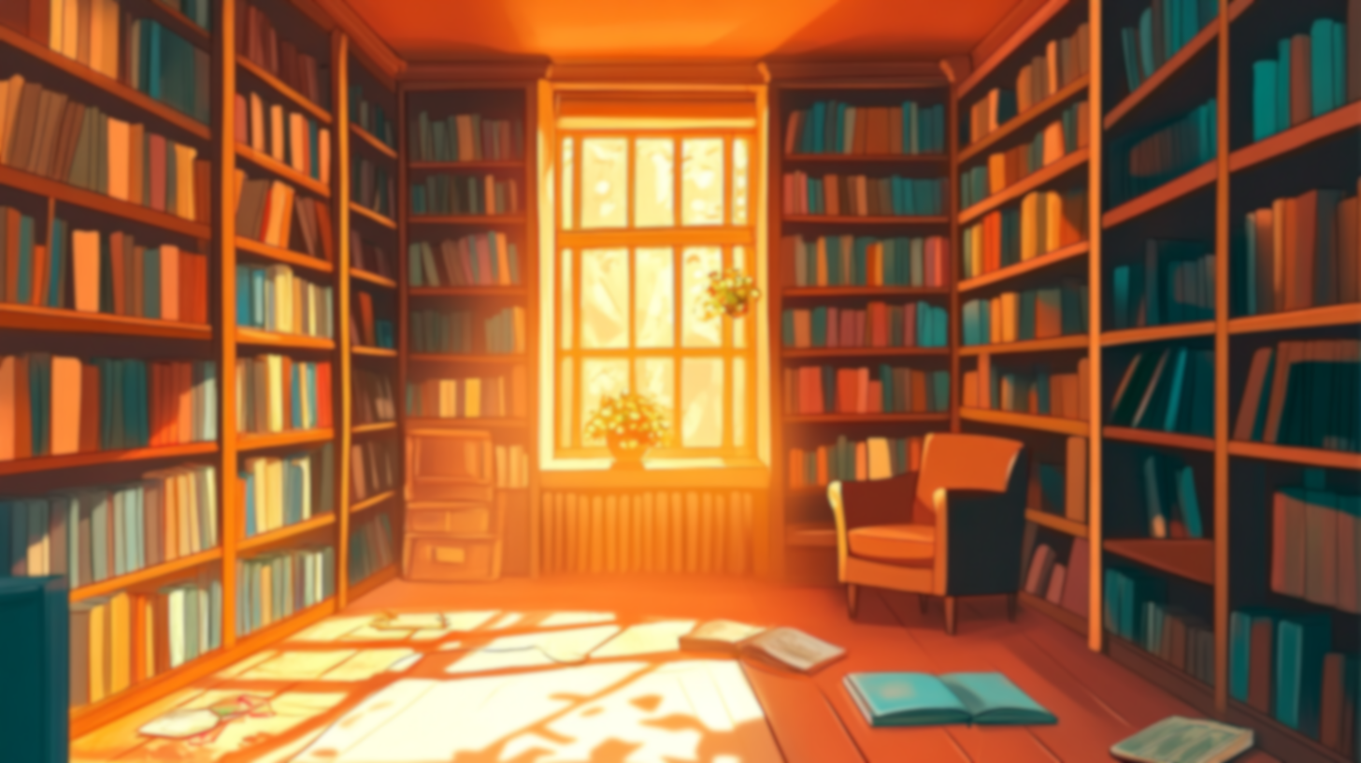
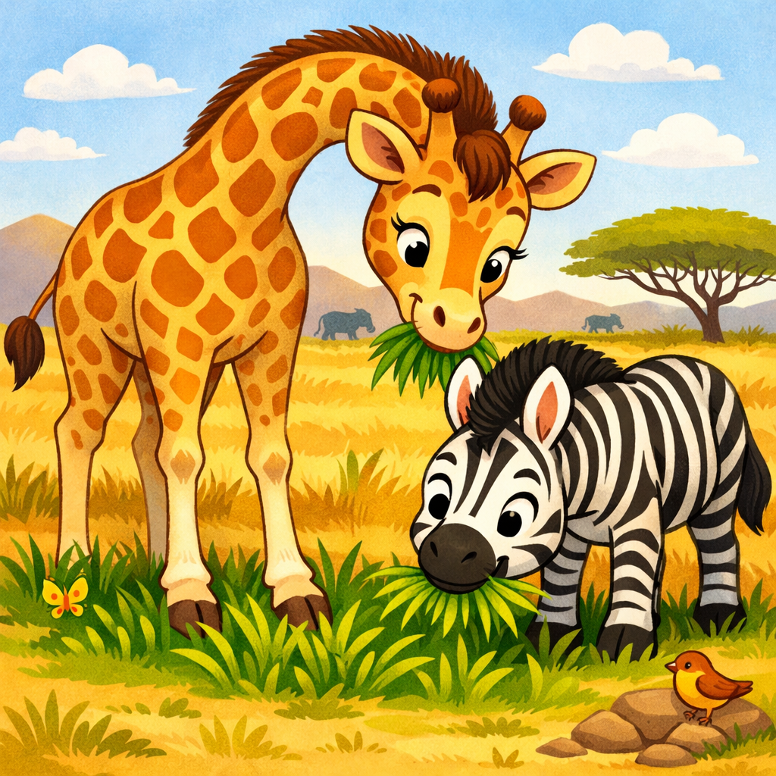
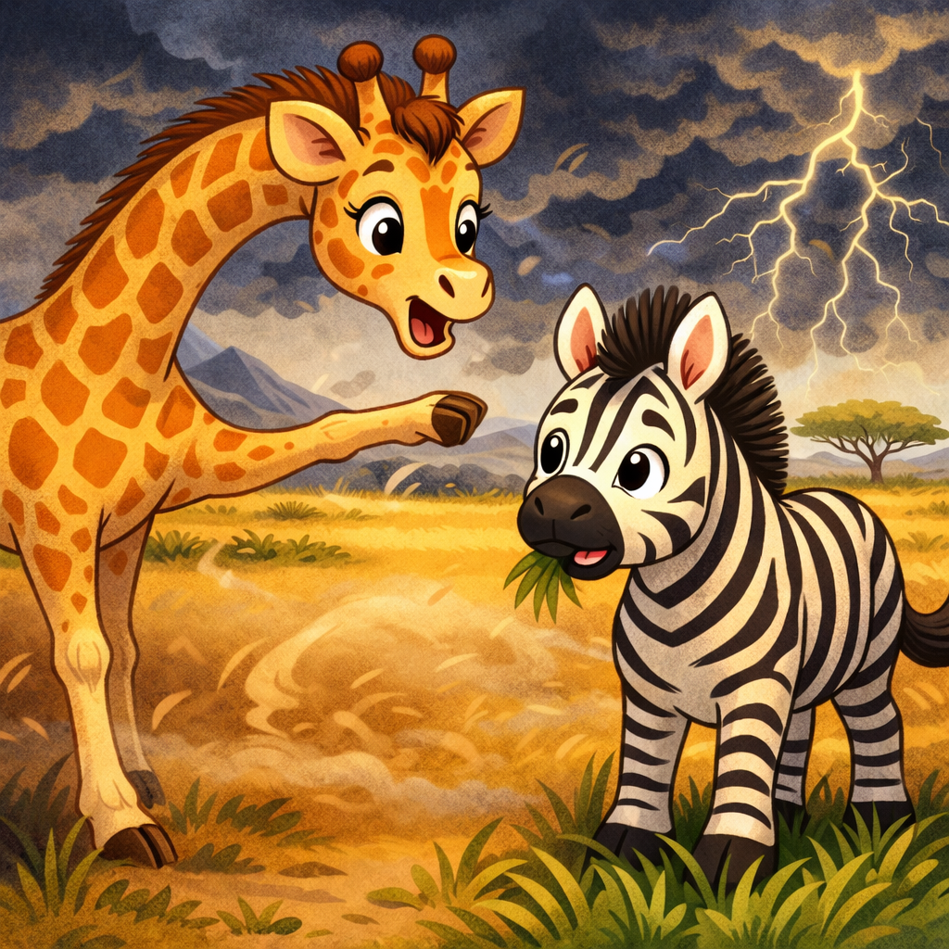

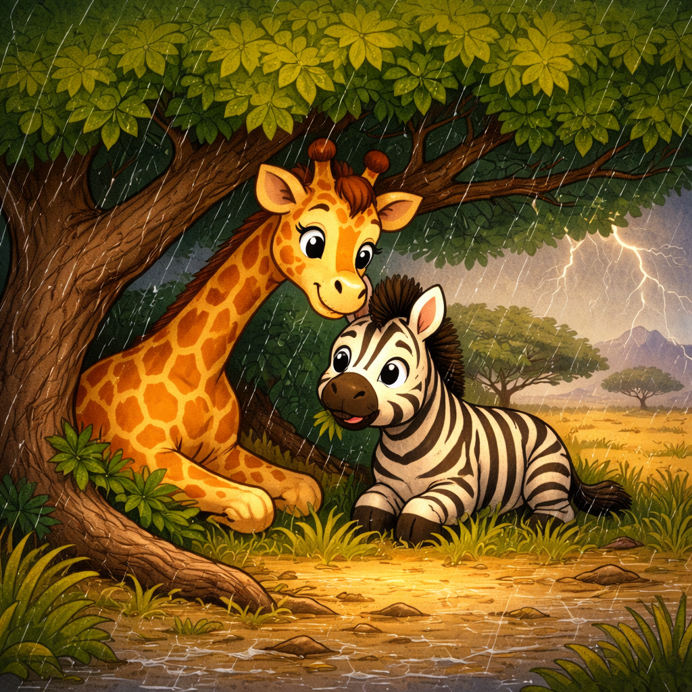
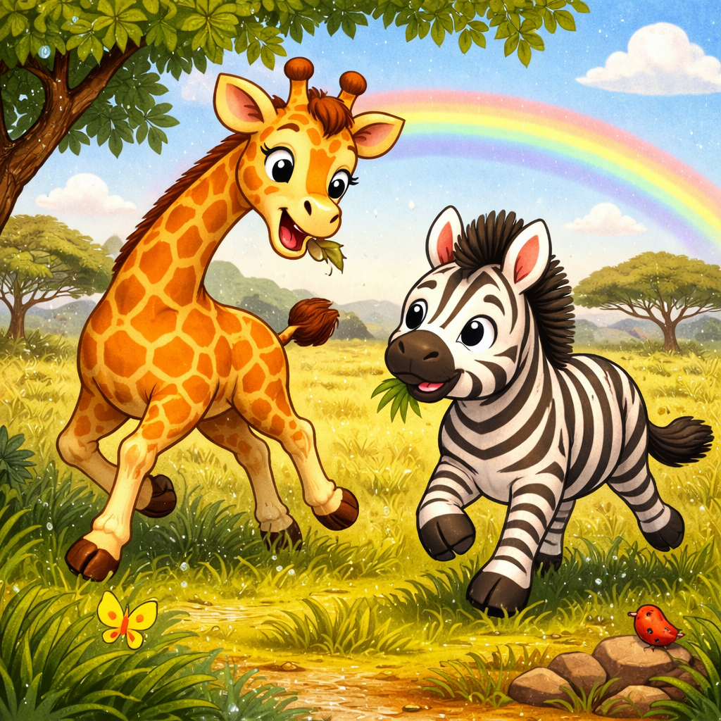

Друзья
В тёплой саванне жила высокая жирафа и у неё была подруга зебра. Они очень дружили и любили есть вместе ароматную траву.
Однажды жирафа увидела далеко впереди бурю и предупредила зебру. Они быстро побежали к большому дереву и укрылись под ветками. После дождя друзья радостно продолжили играть и есть траву.
Вопросы к тексту:
1) Кто жил в тёплой саванне?
2) Что любили делать вместе жираф и зебра?
3) Что сделали животные когда увидели бурю?

